Slide 1


Проведение массовых мероприятий

Slide 2

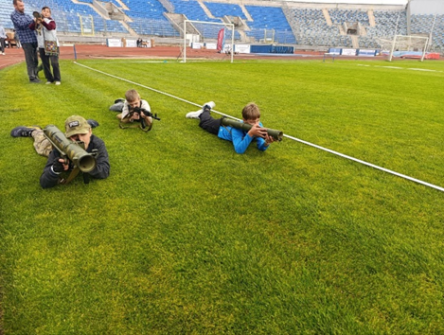
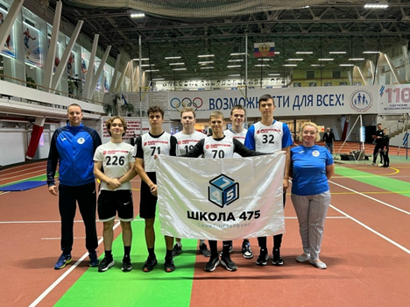
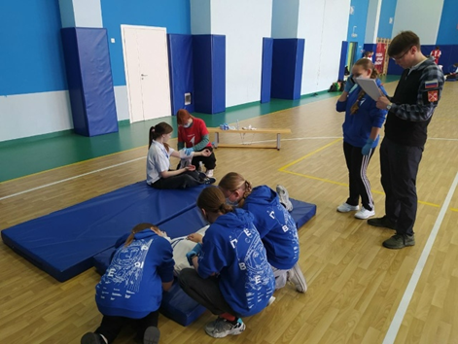

Наши ученики принимают активное участие в различных мероприятиях районного и городского уровня

Slide 3
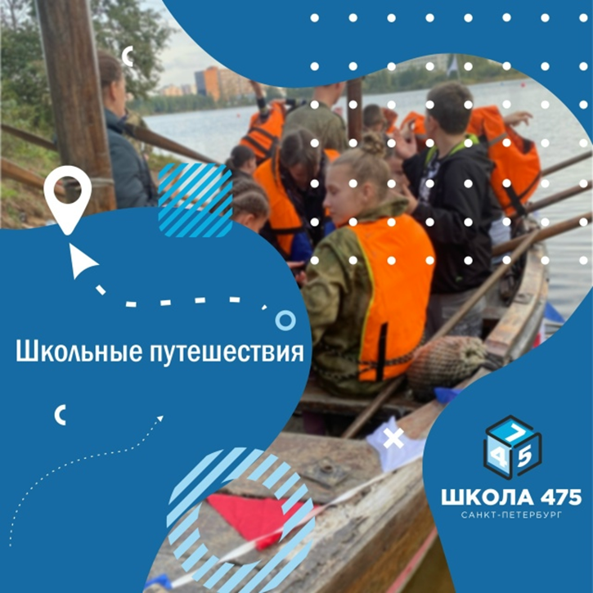
Школьные путешествия - Ученики нашей школы побывали в Парголовском ДК , где прошёл необычный урок, посвящённый региону Якутия. Ребята узнали о суровом климате, культуре и обычаях, поиграли в народные игры и сделали тематическую поделку
- Посетили интерактивный праздник «Волшебная осень» в ДК «Парголовский». Веселье, игры, творческие мастер-классы и осеннее настроение — вот с чем они вернулись
-Кадеты старших классов приняли участие в спартакиаде «Казачья доблесть» на хуторе Приморском. Турнир объединил участников в духе казачьих традиций, силы и смекалки. Особенно значимым событием стало участие 5-го кадетского казачьего класса — для ребят это был первый опыт на таком уровне

Slide 4

1 октября — Международный день музыки! Ритмы нашей жизни! В нашей школе прошла акция «Ритм жизни»! Музыка — это универсальный язык, который понятен каждому. Она вдохновляет нас, утешает в трудную минуту и дарит незабываемые эмоции. Это ваш шанс показать миру, как музыка влияет на вашу жизнь, и поделиться своей любовью к ней! Что нужно сделать? Ученики записывали видео с исполнением любимой песни. Создавали музыкальные посты со списком любимых треков. Рассказывали, почему именно эти композиции делают ваш день ярче и наполняют жизнь смыслом Собрали друзей и исполняли песни хором. Записывали собственные клипы и создавали уникальные музыкальные произведение

Slide 5
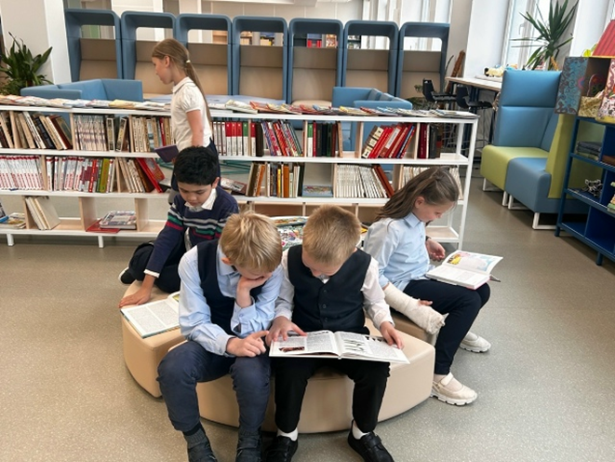

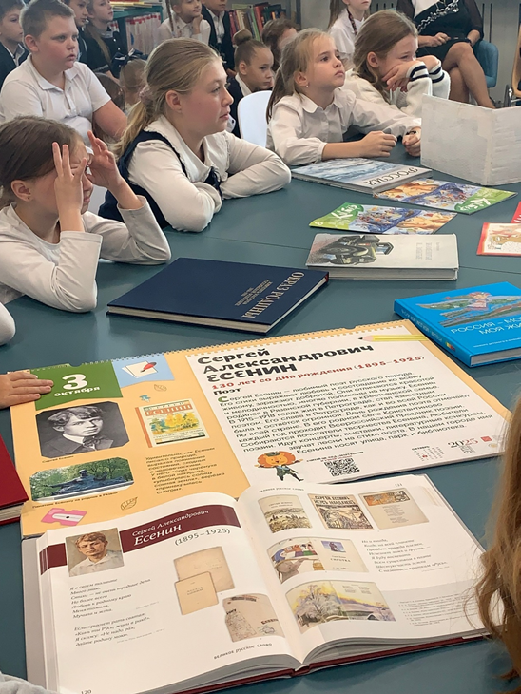
В нашей школе проходят занятия «Библиотечные истории» на которых дети знакомятся с великими русскими писателями. Благодаря встречам ребята отправляются в увлекательное путешествие в мир русской литературы

Slide 6
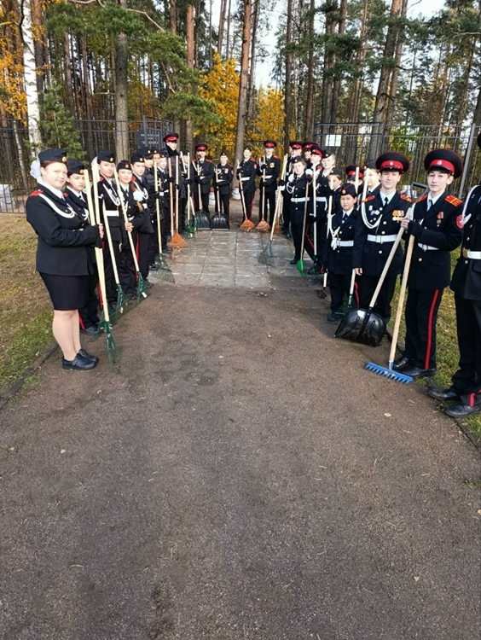
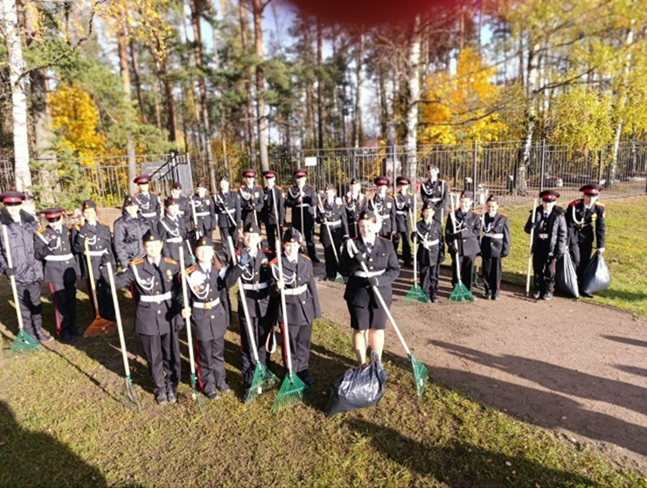
Ежегодно наши ребята принимают активное участия в городских субботниках

Slide 7
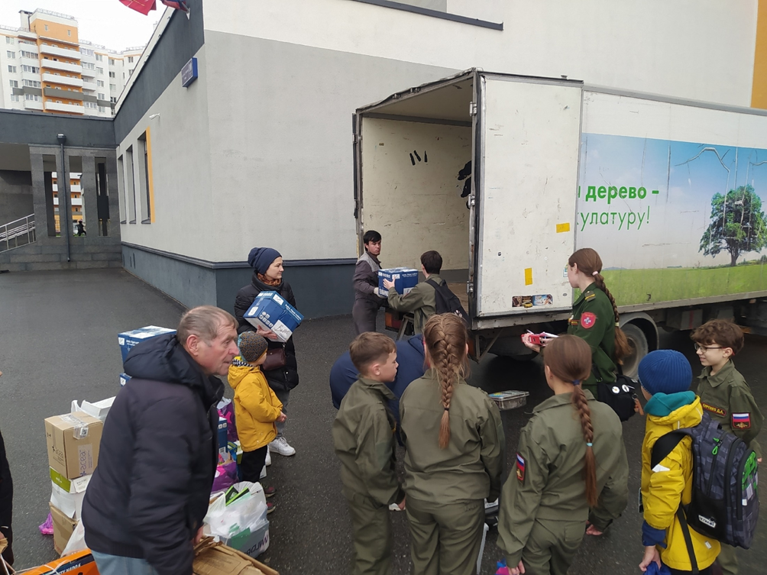
Ежегодно наши ребята принимают активное участия в сборе мукулатуры

Slide 8
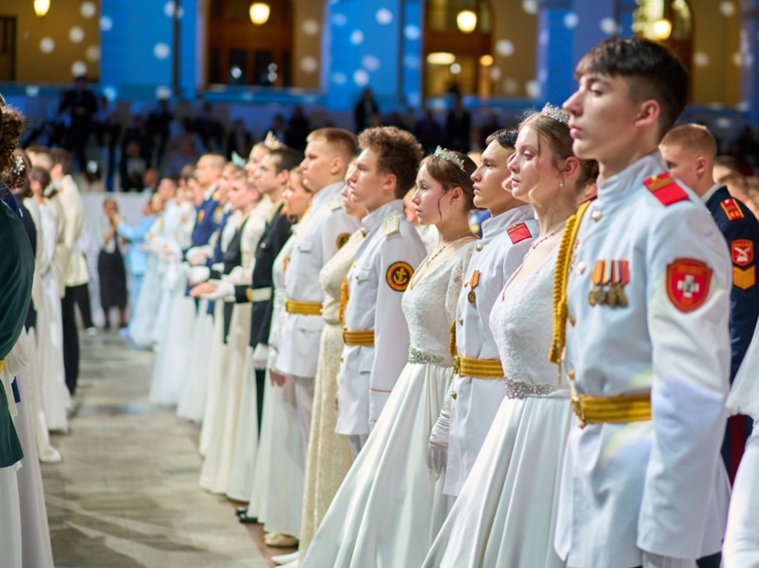
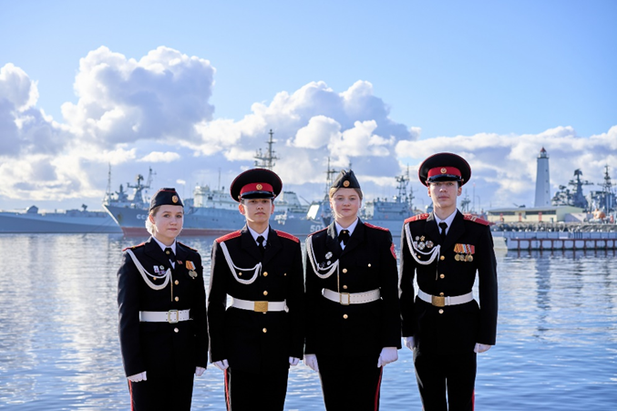
Наши кадеты с гордостью принимают участие в Международном Благотворительном Кадетском Бале (МБКБ 2025)

Slide 9

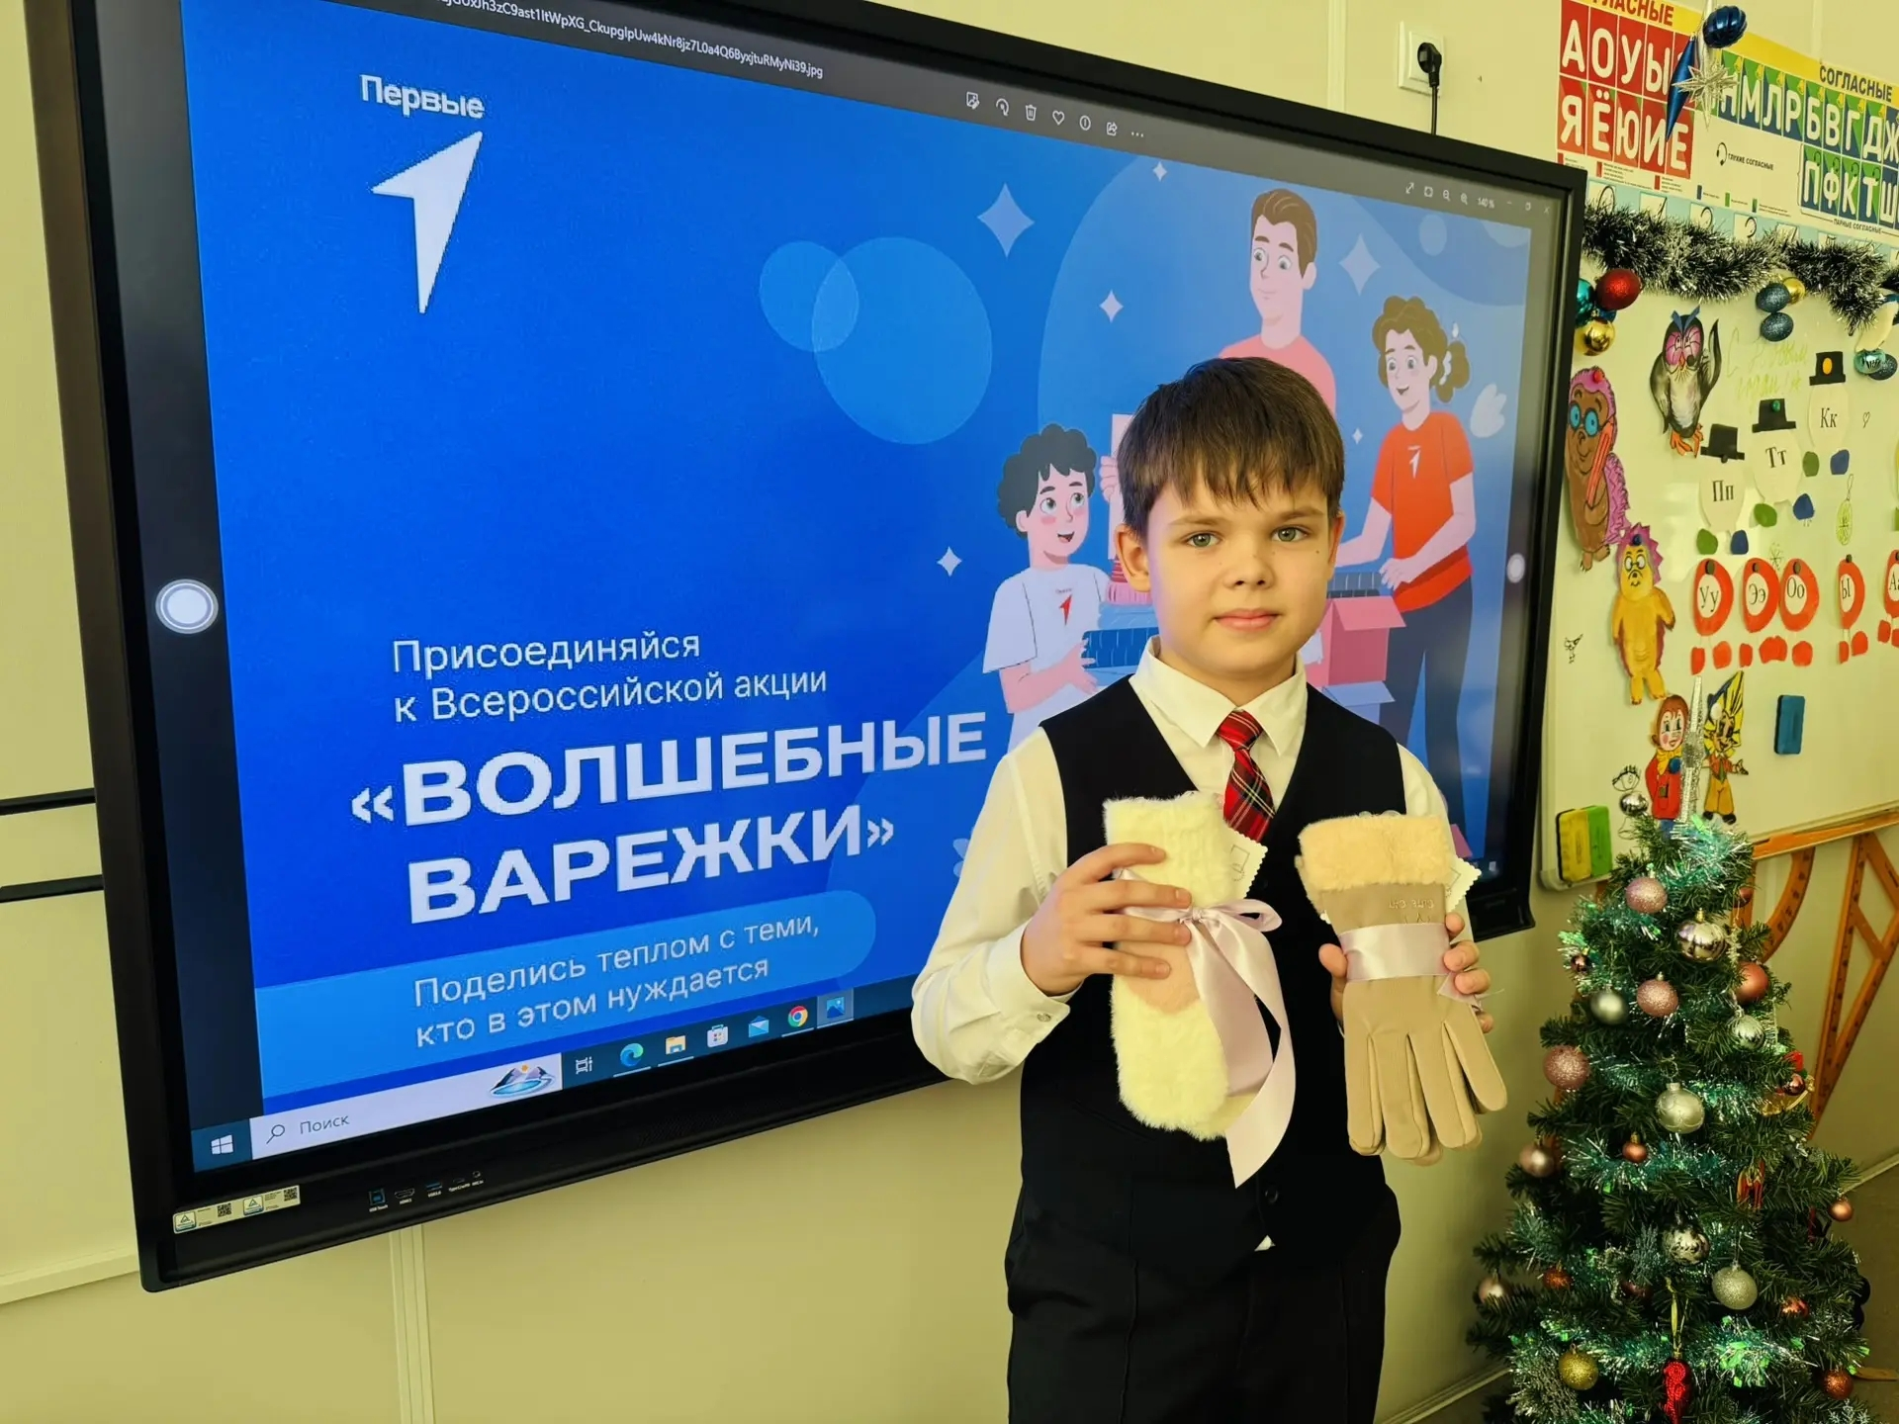
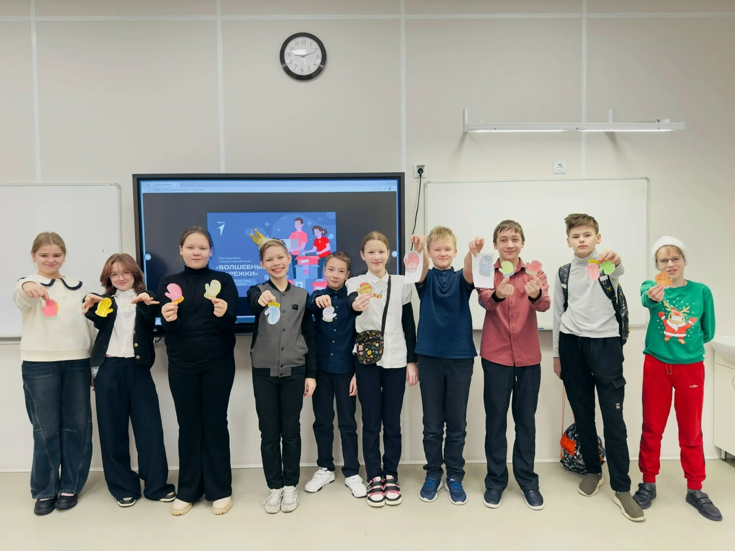

Родители, дети и педагоги приняли активное участие во Всероссийской акции «Волшебные варежки»

